Slide 1

Course: Manufacturing of parts in mechanical engineering
Lecture 1. Introduction. Basic concepts
Lecturer: Muhammadazim Rustamov

Slide 2
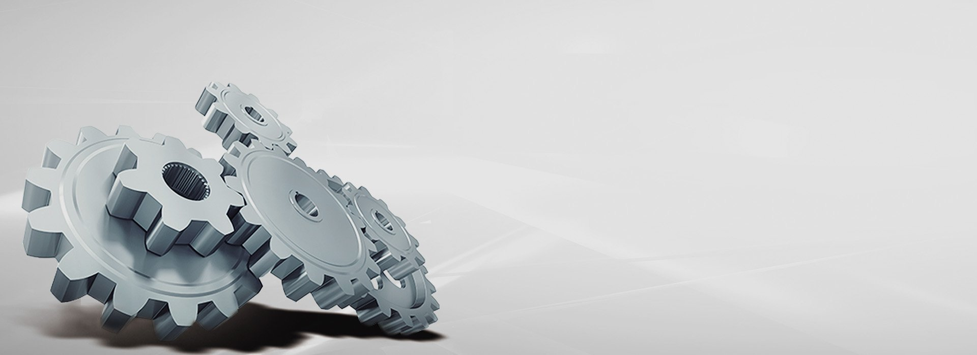
1-ma’ruza. Kirish. Asosiy tushunchalar
Reja:
1. Mashinasozlik detallarini ishlab chiqarish - fan sifatida, uning maqsadi va vazifalari. Ishlab chiqarishda mashinasozlikning o‘rni.
2. Mashinasozlik mahsulotlari turlari. Mashinalarning tipik detallari.
3. Tipik detallariga mexanik ishlov berish texnologik jarayonlarini loyihalash uchun boshlang‘ich ma’lumotlar.

Slide 3
1. Mashinasozlik detallarini ishlab chiqarish - fan sifatida, uning maqsadi va vazifalari. Ishlab chiqarishda mashinasozlikning o‘rni
Mashinasozlik – yangi jamiyatning moddiy texnika bazasini yaratuvchi va mamlakatimizning texnik taraqqiyotini rivojlanishini belgilovchi soha, chunki u sanoatning turli tarmoqlarini yangi texnika, ishlab chiqarish vositalari bilan ta’minlaydi. Shu sababli har doim mashinasozlikni rivojlantirishga asosiy e’tibor qaratiladi.

Slide 4
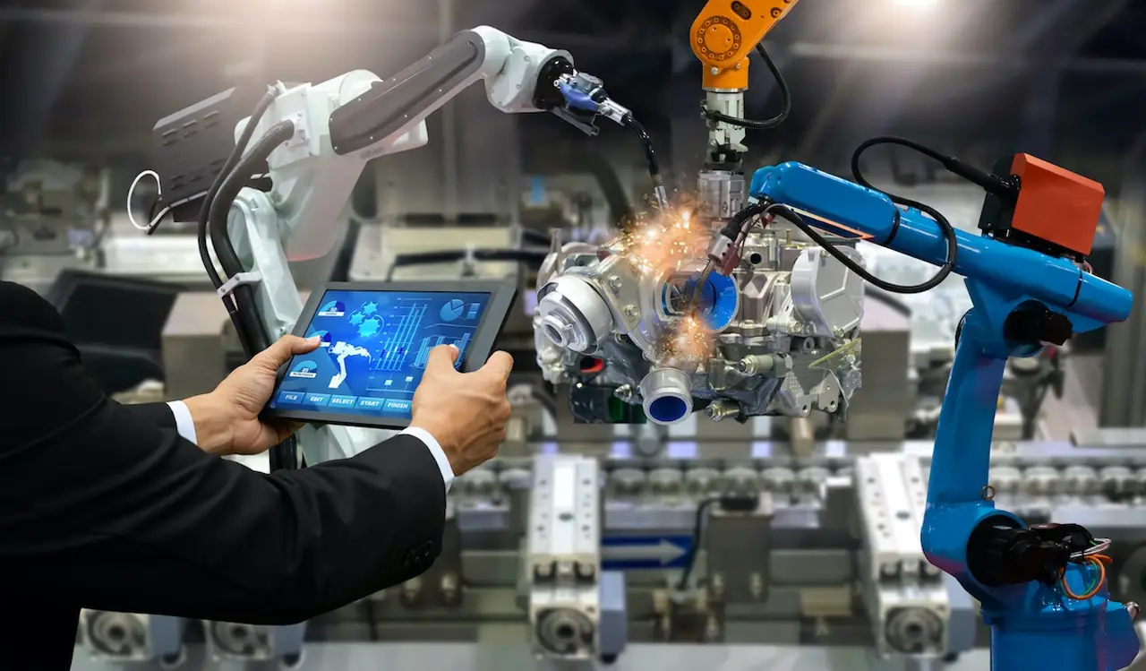
Manba:https://brightinnovate.website/wp-content/uploads/2024/09/i-6-1536x1024.webp
Fanning maqsadi - mashinasozlik korxonalarida ishlab chiqarishni texnologik tayyorlashni bosqichma-bosqich tashkil etish, fan tarixi va rivojining tendensiyasi, istiqboli hamda ijtimoiy-iqtisodiy islohotlar natijalari va hududiy muammolarining mashinasozlik sohasida sifatli, raqobatbardosh va yuqori ko‘rsatkichlarga ega bo‘lgan mahsulotlar tayyorlash istiqboliga ta’siri hamda bakalavrlarni mashinasozlik ishlab chiqarishida asoslangan texnologik jarayonlarni loyihalash va ishlab chiqarishni tashkil etishdir.

Slide 5
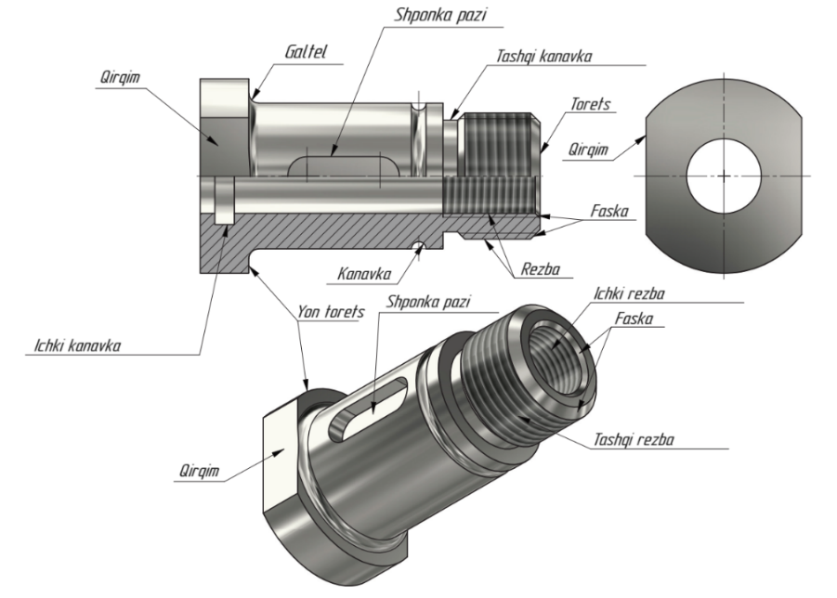
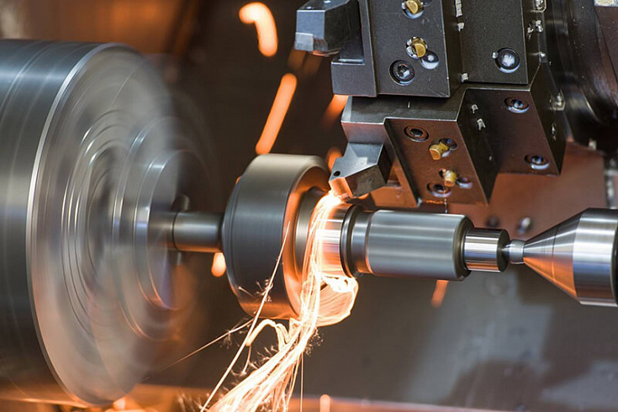
Manba:https://extxe.com/wp-content/uploads/2021/11/konstruktivnye-elementy-detali.png
Manba:https://www.equipnet.ru/netcat_files/97/115/tokarno_frezernie_raboti_1_.jpg
Fanning vazifasi - detal tuzilishini tahlil qilish, mexanik ishlov berish marshrutini ishlab chiqish, ishlov berish usulini, material, zagotovka, metall kesuvchi dastgohlarni, texnologik moslamalarni, kesuvchi asboblarni tanlash va texnologik jarayon hujjatlarini to‘ldirish. O‘lcham aniqligi, yuza tozaligi va texnik iqtisodiy samaradorlik nuqtai nazaridan sifatli mahsulot tayyorlash.

Slide 6
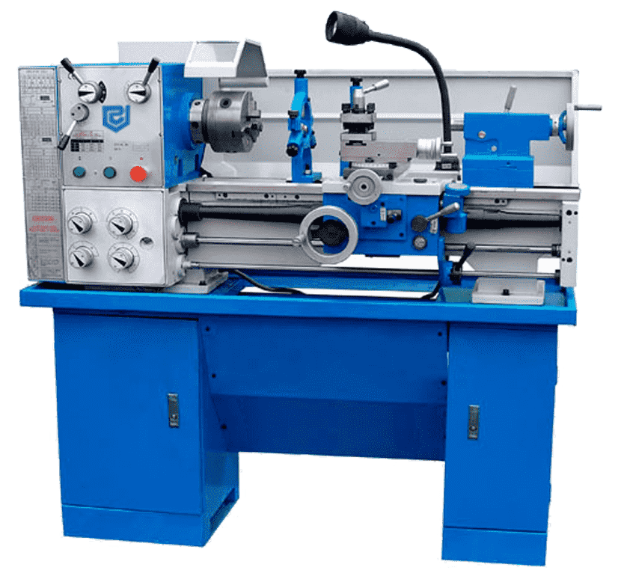
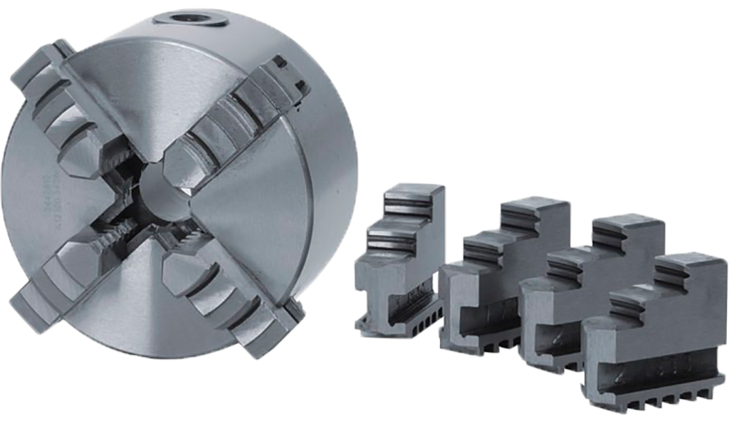
Manba:https://rammeh.ru/uploads/products/b346b8f122d242d7dc319f8f2ab1ec793c190eef.png
Manba:https://tapcoint.ru/assets/images/products-large/tokarnie-stanki/4-kulachkovyj-patron_3.jpg
Mashinasozlikda ishlab chiqarish dasturiga asosan belgilangan muddat ichida talab etilgan sifat darajasida mehnat hamda moddiy resurslarni kam sarflagan holda mashinasozlikda ishlab chiqarishni texnologik tayyorlashni bosqichma-bosqich tashkil etish, sifatli, raqobatbardosh va yuqori ko‘rsatkichlarga ega bo‘lgan mahsulotlar tayyorlash va ishlab chiqarish.

Slide 7
1.2. Mashinasozlik mahsulotlari turlari. Mashinalarning tipik detallari.
Mashina biror bir energiyani boshqasiga aylantiradigan yoki foydali ish bajaradigan maqsadli harakat qiluvchi mexanizm yoki mexanizmlar majmuasidir. O‘z vazifasiga asosan mashinalar ikki sinfga bo‘linadi: bir turdagi energiyani ikkinchi tur foydali energiyaga aylantiradigan mashina dvigatellar va ish obyektining shaklini, xossalarini va holatini o‘zgartiradigan ishchi mashinalar.

Slide 8
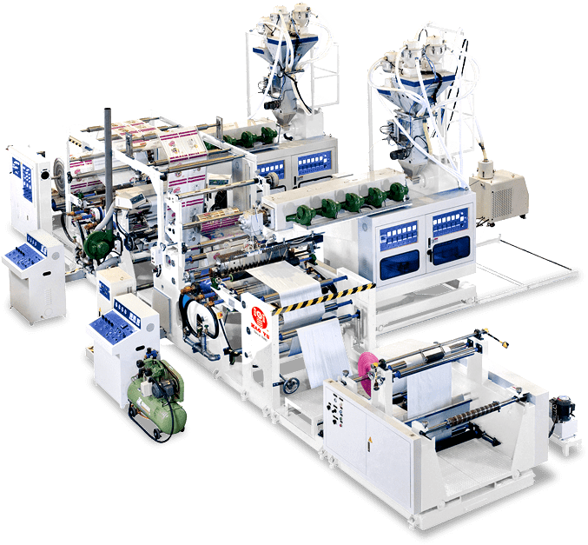
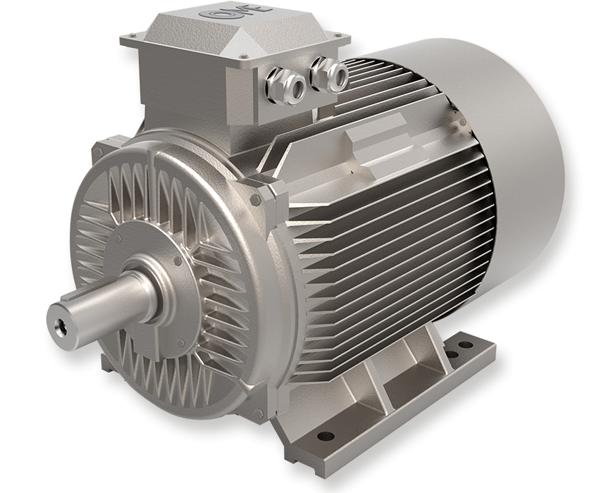
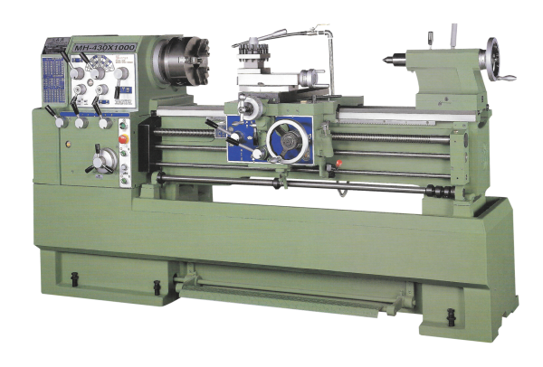
Manba:https://ital-tecno.com.ua/image/1c-img/OMEElectricmotor.jpg
Manba:https://www.hao-yu.com.tw/rus/images/idx_about-mac.png
1-rasm. Ishchi mashinalar va mashina dvigatellar
Manba:https://banner2.cleanpng.com/20180505/plw/avd7sp87o.webp

Slide 9
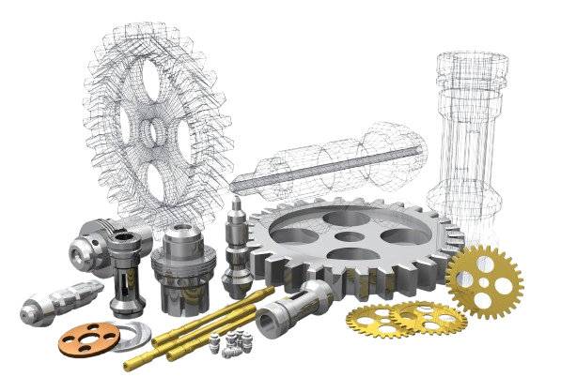
Mahsulot – ishlab chiqarish korxonalarida ishlab chiqariladigan buyumlardir. Mahsulotlar o‘z vazifasiga binoan asosiy va yordamchi mahsulotlarga bo‘linadi.
Manba:https://indpart-ural.ru/upload/medialibrary/367/7082mgqeno3c5n5xxfyf5ipkx1dm43rk.jpg

Slide 10
Mahsulotlarning quyidagi turlari mavjud:
Detal - bir jinsli va bir markali materialdan yig‘ish operatsiyalarisiz tayyorlangan mahsulot. Yig‘ish jarayonida ishtirok etadigan har bir detalning tutashadigan va tutashmaydigan sirtlari mavjud bo‘ladi. Agar detalning tutashadigan sirtlaridan biri boshqa detal sirti bilan tutashib, oldingi detalga yo‘nalish bersa, bu sirt asosiy baza deyiladi, lekin keyingi qo‘shilayotgan detalga yo‘nalish beradigan sirt esa yordamchi baza deyiladi.

Slide 11
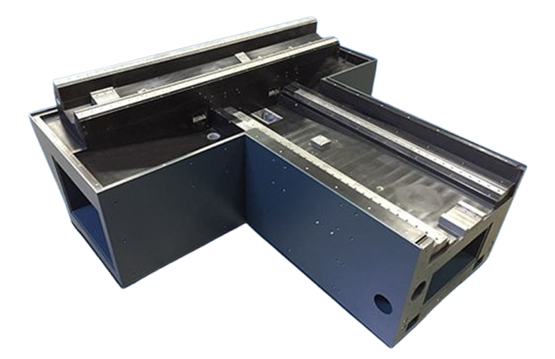
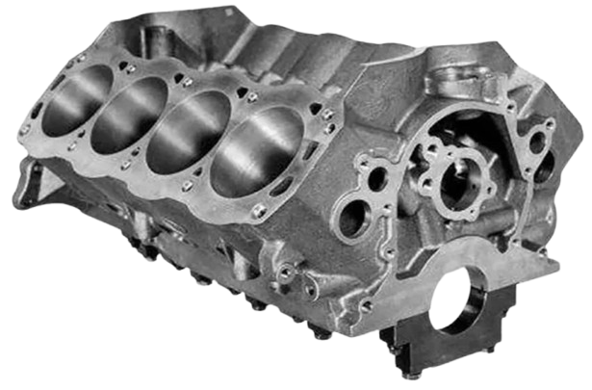
Bazaviy detallar – deb yig‘ma birlikdagi boshqa detallarning tegishli ravishda nisbiy holatini belgilovchi, bog‘lovchi zveno vazifasini bajaruvchi bazaviy sirtlarga ega bo‘lgan detallarga aytiladi.
Manba:https://images.jdmagicbox.com/rep/b2b/machine-base/machine-base-2.jpg
Manba:https://p5.itc.cn/images01/20210219/d1dea316b8cc49bf9d2bc235e7c72a86.jpeg

Slide 12
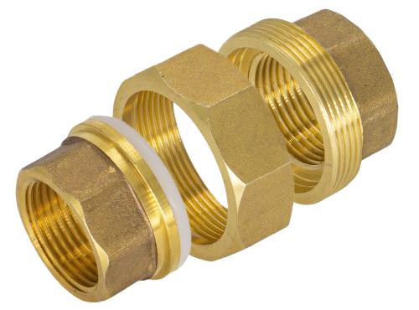
Yig‘ma birlik (birikma) - bu alohida yig‘ilib va keyinchalik yig‘ish jarayonida yaxlit holda ishtirok etuvchi mahsulotning bir qismidir.
Manba: https://baucenter.ru/upload/pictures/40/403005889-3.webp

Slide 13
Yig‘ma komplekt deb mahsulotni yoki uning tarkibiy qismini yig‘ish uchun ish joyiga yetkazib beriladigan mahsulotning tarkibiy qismlari guruhiga aytiladi.
Mashinasozlik korxonalarida alohida mashinalar va ularning qismidan tashqari ishlab chiqarish obyekti hisoblangan mahsulotlarning kompleksi va komplekti bo‘lishi mumkin.

Slide 14
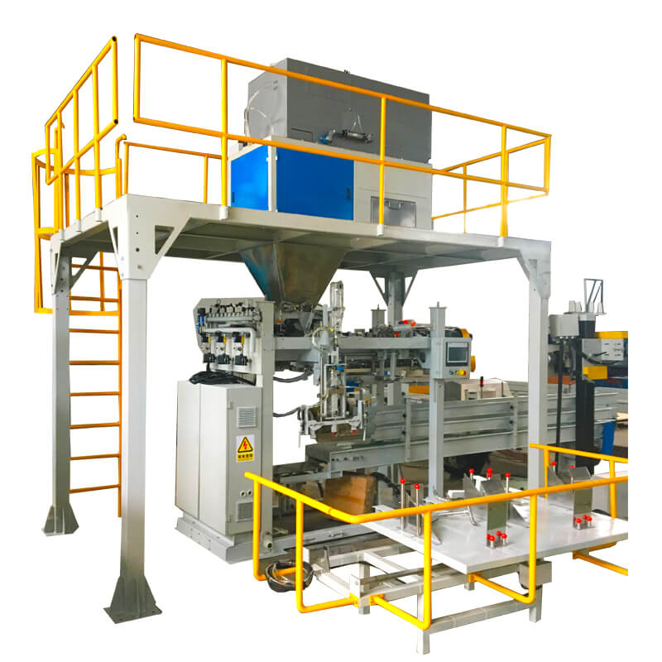
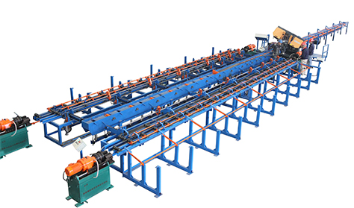
Kompleks - mahsulotning ikki yoki undan ortiq ixtisoslashtirilgan qismlari bo‘lib, ular ushbu mahsulotni tayyorlovchi korxonada yig‘ish operatsiyasi orqali bir-biri bilan biriktirilmaydi, biroq o‘zaro bog‘liq bo‘lgan ekspluatatsion funksiyani bajarish uchun mo‘ljallangan bo‘ladi. Masalan: avtomatik oqim, sex - avtomat, RDB dastgohlarning panellari va boshqalar.
Manba:https://www.cabrm.com/wp-content/uploads/2020/06/Automatic-Rebar-Threading-Line-1.jpg
Manba:https://www.baggingwxtytech.com/wp-content/uploads/2022/02/fully-automatic-bagging-machine-1.jpg

Slide 15
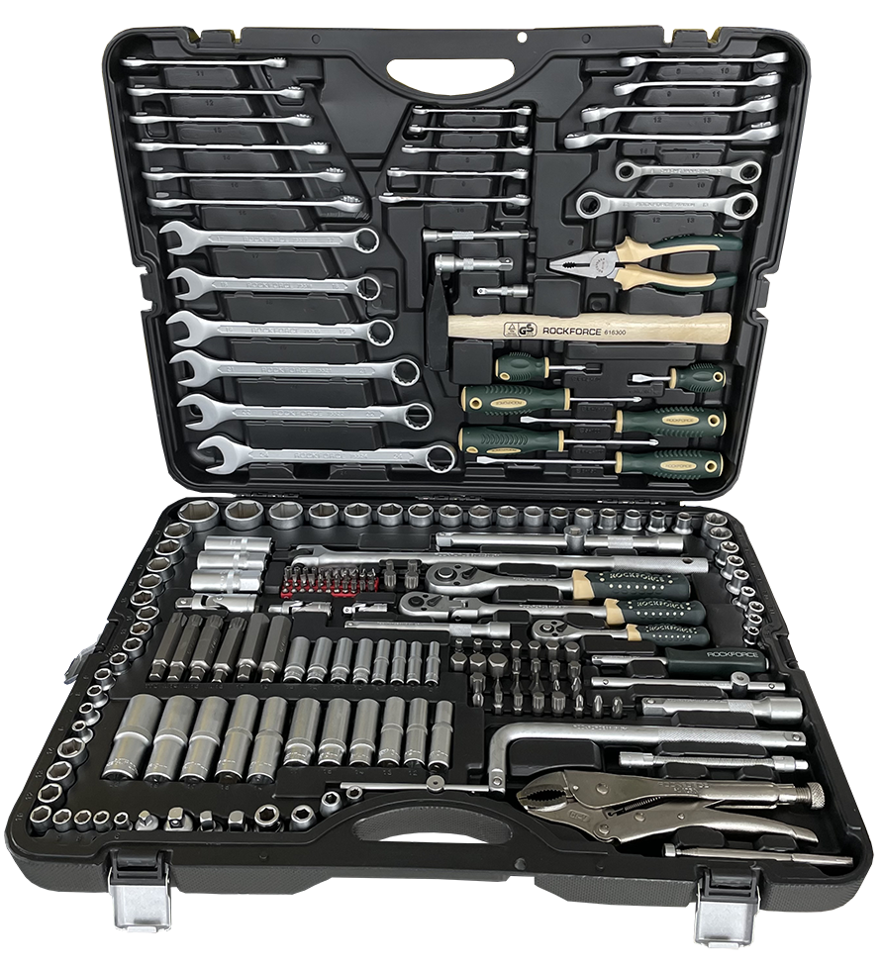
Komplekt - ikki yoki undan ortiq mahsulotdan iborat bo‘lib, ular ishlab chiqarish korxonasida yig‘ish operatsiyasi orqali o‘zaro biriktirilmagan buyumlar to‘plamidan iborat bo‘ladi va yordamchi xususiyatga ega bo‘lgan umumiy ekspluatatsion vazifani bajarish uchun mo‘ljallangan bo‘ladi. Masalan: ehtiyot qismlar, asbob-uskunalar, o‘lchash vositalari to‘plami va shunga o‘xshashlar.
Manba:https://automaster.uz/storage/42022.png

Slide 16
Konstruktorlik yig‘ma birlik deb mustaqil yig‘ish sharoiti unchalik ahamiyatga ega bo‘lmagan, faqat funksional ish vazifasini bajarish holatiga asoslanib loyihalangan yig‘ma birlikka aytiladi. Masalan, gaz taqsimlash mexanizmi, yonilg‘i xom ashyosi, yuradigan va dvigatelning moy haydaydigan tizimlari va boshqalar.

Slide 17
Texnologik yig‘ma birlik yoki uzel deb mahsulotning boshqa tarkibiy qismlaridan alohida holda yig‘ilishi mumkin bo‘lgan, lekin o‘z vazifasini faqat mahsulotning boshqa tarkibiy qismlari bilan birgalikda yig‘ilgandagina bajarishi mumkin bo‘lgan yig‘ma birlikka aytiladi. Masalan, dastgohlarning alohida qismlari (support, stol, tezliklar qutisi, surishlar qutisi, oldingi va ketingi babkalar va boshqalar).

Slide 18
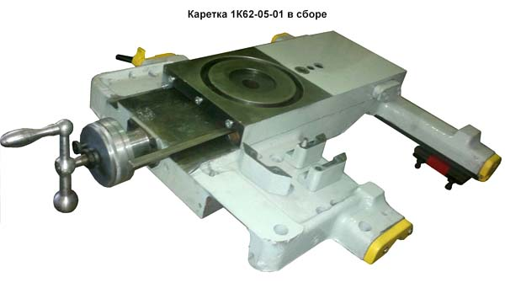
Manba: https://sps-stanok.ru/upload/medialibrary/f59/f59e56c56b7c2f9570d2917596801fd1.jpg
Texnologik yig‘ma birlik

Slide 19
Mahsulotda o‘z xizmat vazifasini bajarib va mustaqil yig‘ish tamoyiliga javob beradigan yig‘ma birlikning konstruksiyasi optimal hisoblanadi va u konstruktorlik-texnologik yig‘ma birlik deb ataladi.
Mahsulotlarni shunday yig‘ma birliklari bilan loyihalash tamoyili agregatli yoki blokli yig‘ma birlik deyiladi.
Konstruktorlik-texnologik yig‘ma birliklardan agregatlar tashkil topadi. Bularga nasoslar, uzatish yoki tezliklar qutilari va boshqalar kiradi.

Slide 20
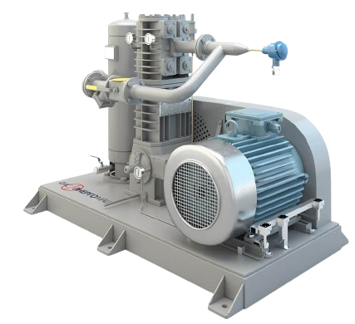
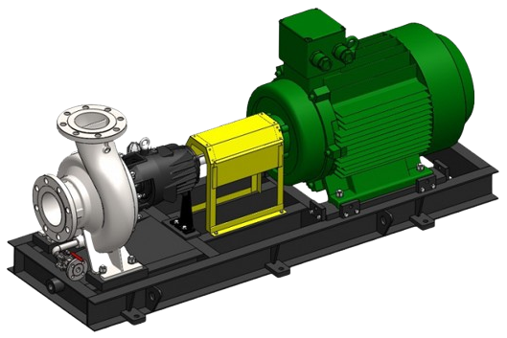
Agregat deb mahsulotning qismlari alohida yig‘ilganiga qaramasdan to‘la o‘zaro almashuvchanlikka ega va shu bilan birga o‘z vazifasini mahsulotda yoki mustaqil ravishda bajarish imkoniyatiga ega bo‘lgan yig‘ma birlikka aytiladi. Agregatlardan yig‘ilgan mahsulot agregatli yoki modulli deyiladi.
Manba:https://images.cdn-files-a.com/uploads/4481700/2000_5feb2146f2914.jpg
Manba:https://neftegaz.ru/upload/iblock/4da/4da6e8cdf927715c51fe7ef5e8ae5ad3.png

Slide 21
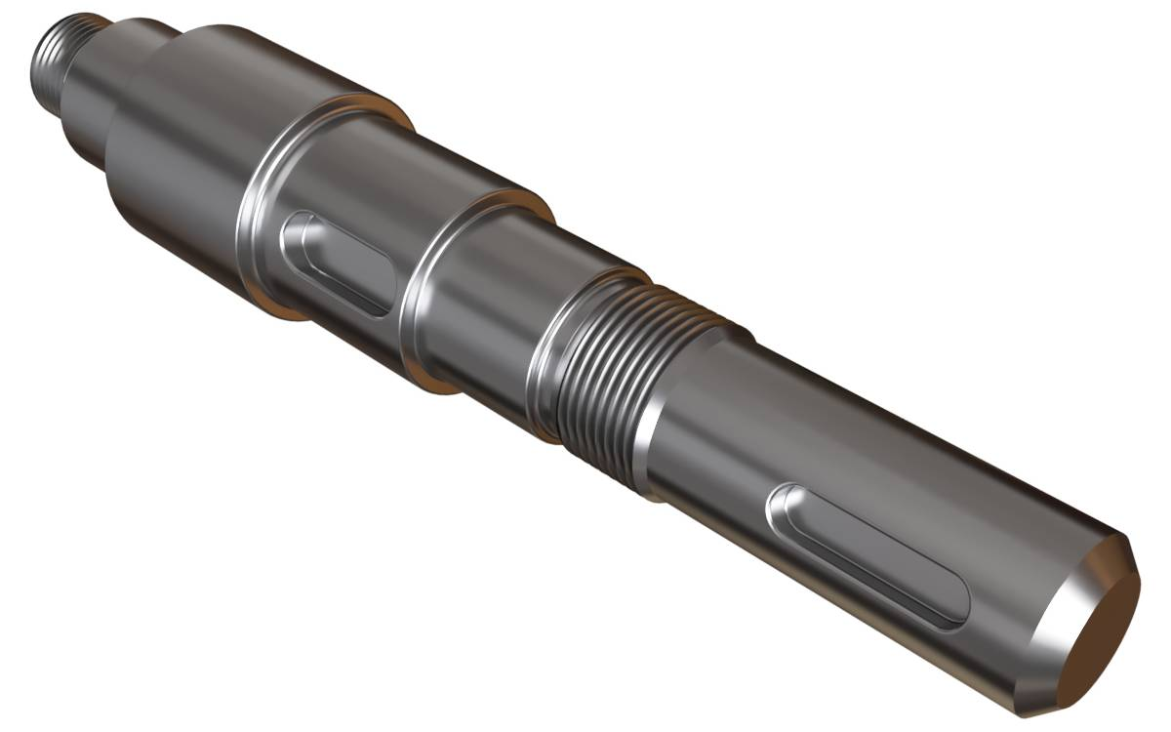
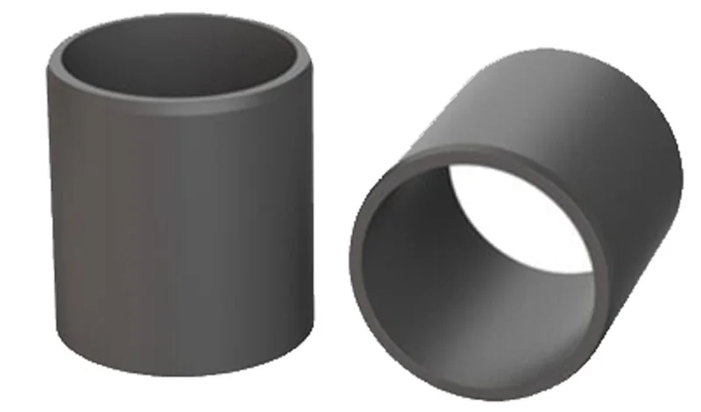
Mashina detallarini 14 ta texnologik sinflarga ajratish mumkin.
Aylanuvchi silindrik detallar.
Manba:https://frankfurt.apollo.olxcdn.com/v1/files/ms2bksq3bm0k3-UZ/image;s=1000x700
Manba:https://gw.alicdn.com/imgextra/O1CN01Qesl1g29cM3JkQlVd_!!6000000008088-0-yinhe.jpg_q90.jpg
1 sinf – Vallar (V). Vallar, o‘qlar, shtoklar, bo‘yin (sapfa), barmoqlar, shtiftlar va boshqalar.
2 sinf – Vtulka (A). Vtulkalar, vkladishlar, buksalar, gilzalar va boshqalar.

Slide 22
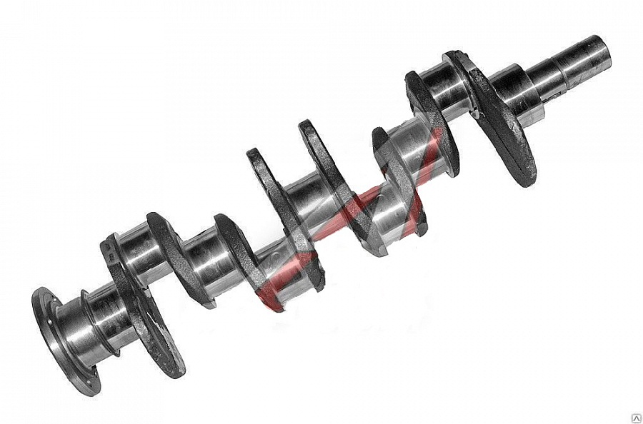
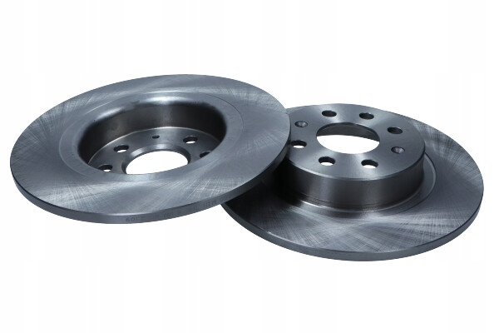
Aylanuvchi yassi detallar
Ko‘p o‘qli detallar
Manba:https://a.allegroimg.com/s1920/1170ea/eb67d56a4083b73d07d28050ef8f/Tarcz-ham-tyl-do-FIAT-GRANDE-PUNTO-EVO-07
Manba:https://images.satu.kz/158504462_w640_h640_kolenval-zmz-402.jpg
3 sinf - Disklar (D). Disklar, halqalar, maxoviklar, shkivlar, flanetslar va boshqalar.
4 sinf – ekssentrik detallar (E). Tirsakli vallar, ekssentriklar, taqsimlovchi vallar va boshqalar.

Slide 23
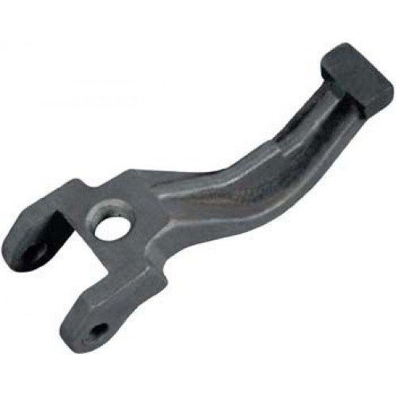
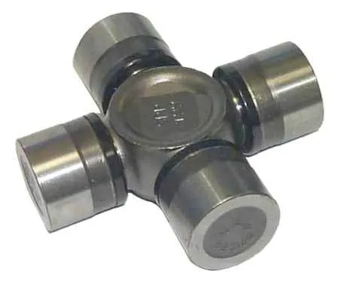
Kesishuvchi o‘qlarga ega bo‘lgan aylanuvchi detallar.
Richaglar.
Manba:https://2.imimg.com/data2/AP/MQ/IMFCP-2886644/u-joint-724824-1000x1000.jpg
Manba:https://st20.stpulscen.ru/images/product/310/626/878_original.jpg
5 sinf - krestovinalar (K). Krestovina, armaturalar va boshqalar.
6 sinf – richaglar (R). Richaglar, shatunlar, tyagalar, baldoqlar va boshqalar.

Slide 24
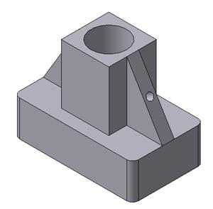
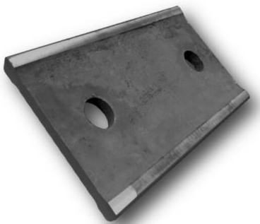
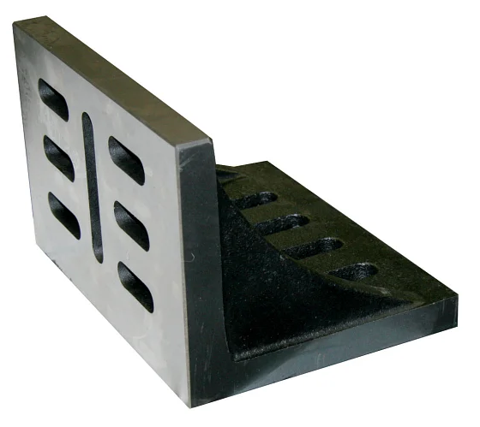
Yassi detallar.
Manba:https://seniga.ru/images/compas/image303.jpg
8 sinf – stoykalar (ustunlar) (S)
Manba:https://energoms.ru/wp-content/uploads/11171-plita-smd-111.jpg
7 sinf – plitalar (P). Plitalar, ramalar, staninalar, stollar, sirpang‘ichlar (salazka), plankalar va boshqalar.
Manba: https://stanok-park.ru/upload/iblock/c4d/7x1panab6buvbqfp50sskauey90xsilz.jpeg
9 sinf - ugolniklar (burchakli detalar) (U)

Slide 25
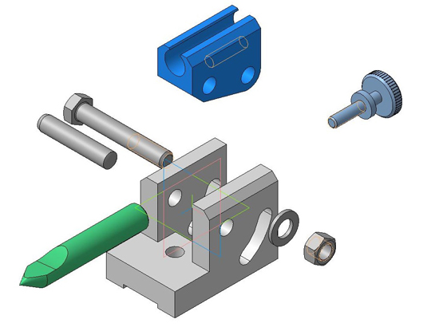
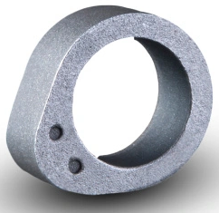
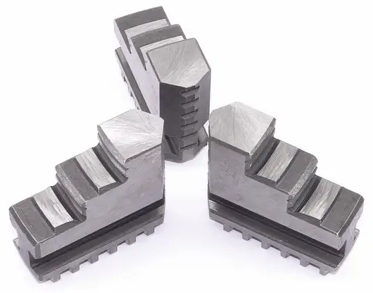
Manba:https://c-stud.ru/works/images/FD71A35A-6EF1-402F-8724-B700E9519DDC/img_0002.jpg?1558514580
Manba: https://bsg-i.nbxc.com/product/10/9c/21/8cd58f285f3b1ab3aec74c45fa.jpg@4e_500w_500h.src%7C95Q.webp
10 sinf - babkalar (qobiq detallar) (B)
Manba:https://images.prom.ua/5606022305_w640_h640_kulachki-dlya-patrona.jpg
12 sinf - shakldor mushtchalar (kulachoklar) (F)

Slide 26
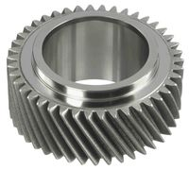
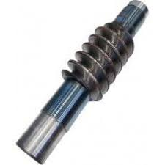
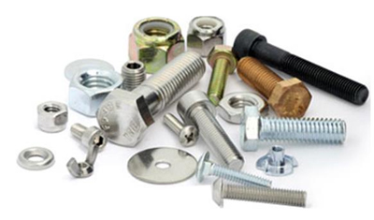
Manba: https://stanko-all.ru/upload/iblock/7d2/7d2f2e10967c5d4241b179f592709601.jpg
13 sinf - harakat uzatuvchi vintlar va chervyaklar (X)
Manba:https://files.glotr.uz/company/000/012/656/products/2019/11/15/15738216992238-0bde059c3bb7cfd5759fe7bd1b4e18bc.jpg?_=ozbol
11 sinf - tishli g‘ildiraklar (Z)
Manba: http://www.dao-ning.com/uploadfile/2017/0512/20170512055649243.jpg
14 sinf - mayda mahkamlash detallari (M)

Slide 27
3. Tipik detallariga mexanik ishlov berish texnologik jarayonlarini loyihalash uchun boshlang‘ich ma’lumotlar
Mashinalarning sifatini aniqlaydigan umumiy ko‘rsatkichlar mavjud. Shular qatoriga mashinaning ishlash qobiliyati va mahsulotning belgilangan xizmat vazifasining berilgan parametrlarini texnik me’yoriy hujjatlar chegarasida saqlagan holda ishlay olish imkoniyatlari kiradi. Shu bilan birga zamonaviy mashinaning asosiy tavsiflaridan biri uning puxtaligi hisoblanadi.

Slide 28
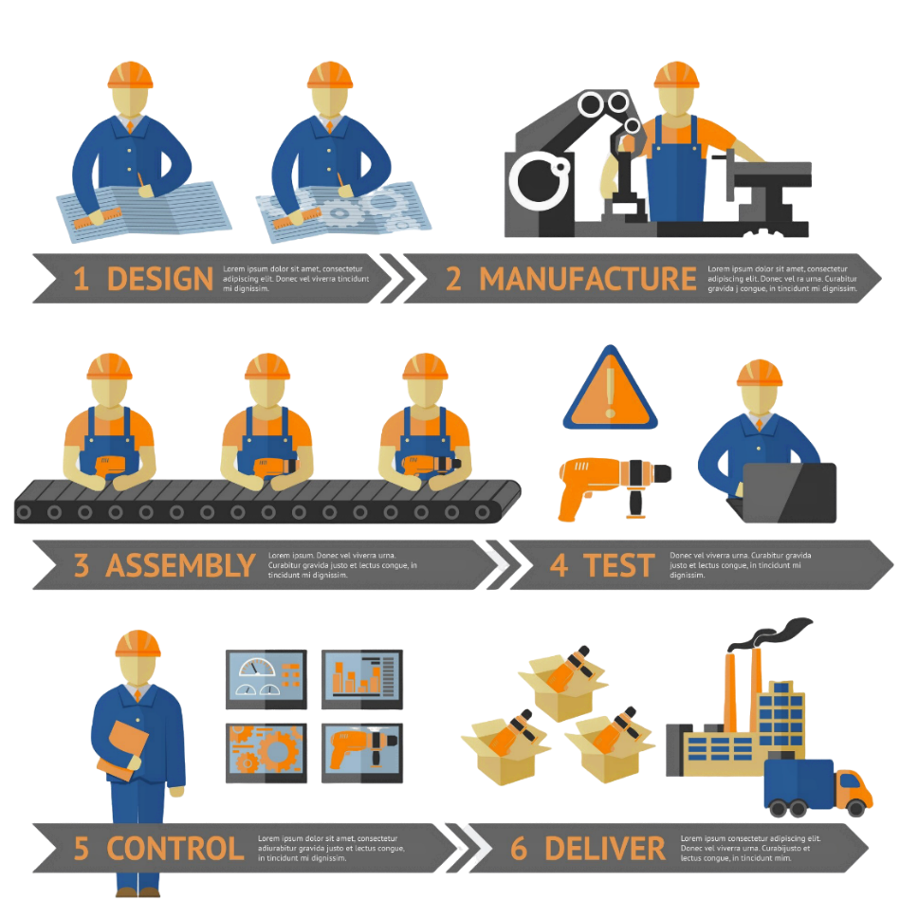

Ishlab chiqarilayotgan mahsulotni shu korxonada tayyorlash yoki ta’mirlash uchun barcha ishlab chiqarish qurollari va odamlar harakatlarining yig‘indisi ishlab chiqarish jarayoniga kiradi.
Manba:https://st.depositphotos.com/2885805/4524/v/950/depositphotos_45240809-stock-illustration-factory-production-process-infographic.jpg
Manba:https://img.freepik.com/vector-premium/composicion-diagrama-flujo-ronda-comercial_98292-7221.jpg?w=740

Slide 29
Ishlab chiqarishni texnik jihatdan tayyorlash.
Bu jarayon quyidagilarni o‘zi ichiga oladi:
Konstruktorlik
Texnologik
Kalendar rejalashtirish

Slide 30
Ishlab chiqarishni konstruktorlik jihatdan tayyorlash
mashina konstruksiyasini ishlab chiqish va mahsulotning umumiy yig‘ma chizmasini, uning alohida detallarining va yig‘ma elementlarining chizmalarini yaratish va ishlab chiqarishni kerakli konstruktorlik hujjatlar bilan ta’minlashdir

Slide 31
Ishlab chiqarishni texnologik jihatdan tayyorlash
mahsulotni belgilangan muddatda, ko‘rsatilgan sifatda, belgilangan hajmda va harajatlar bilan ishlab chiqarish uchun korxonani texnologik jihatdan tayyorlashni ta’minlovchi o‘zaro bog‘liq bo‘lgan jarayonlar tushuniladi

Slide 32
Kalendar reja
ishlab chiqarish jarayonini kam sarf bilan, kerakli hajmda va ko‘rsatilgan muddatda mahsulot ishlab chiqarishga aytiladi

Slide 33
Detalning ishchi chizmasi
zagotovka turi
zagotovka materiali va markasi
ishlov beriladigan yuzalar
tozaligi to‘g‘risidagi ma’lumot
termik ishlov berish turi
ishlov berish aniqligi

Slide 34
Mexanik ishlov berish rejasini tuzishda quyidagilarga e’tibor berish zarur:
Detalni yuzalariga ishlov berishda birinchi navbatda o‘rnatish bazasi tayyorlanadi;
Keyingi navbatda eng katta metall qatlamiga ega bo‘lgan yuzalarga ishlov beriladi;
So‘ngra murakkab va nuqsonlar bo‘lish ehtimoli yuqori yuzalarga ishlov beriladi;
Keyinchalik bajariladigan operatsiyalar talab etilayotgan aniqlik va yuza tozaligiga bog‘liq ravishda olib boriladi;
Eng yuqori aniqlik va tozalikka ega bo‘lgan yuzalar oxirda ishlov beriladi;
Qora va toza ishlov berishni alohida dastgohlarga olib boriladi

Slide 35
Foydalanilgan adabiyotlar:
1. Mirzayev A.A., Sotvoldiyev A.E., Mamurov E.T. “Mashinasozlik texnologiyasi” (maxsus qism) oliy texnika o‘quv yurtlari uchun darslik. Farg‘ona–2010. 195 b.
2. Шрубченко И.В. Технология изготовления типовых деталей машин. Учеб. пособие. – М.: ИНФРА-М. 2018 – 358 с.

Slide 36
E’TIBORINGIZ
UCHUN RAHMAT

